Slide 1



Slide 2


Slide 3



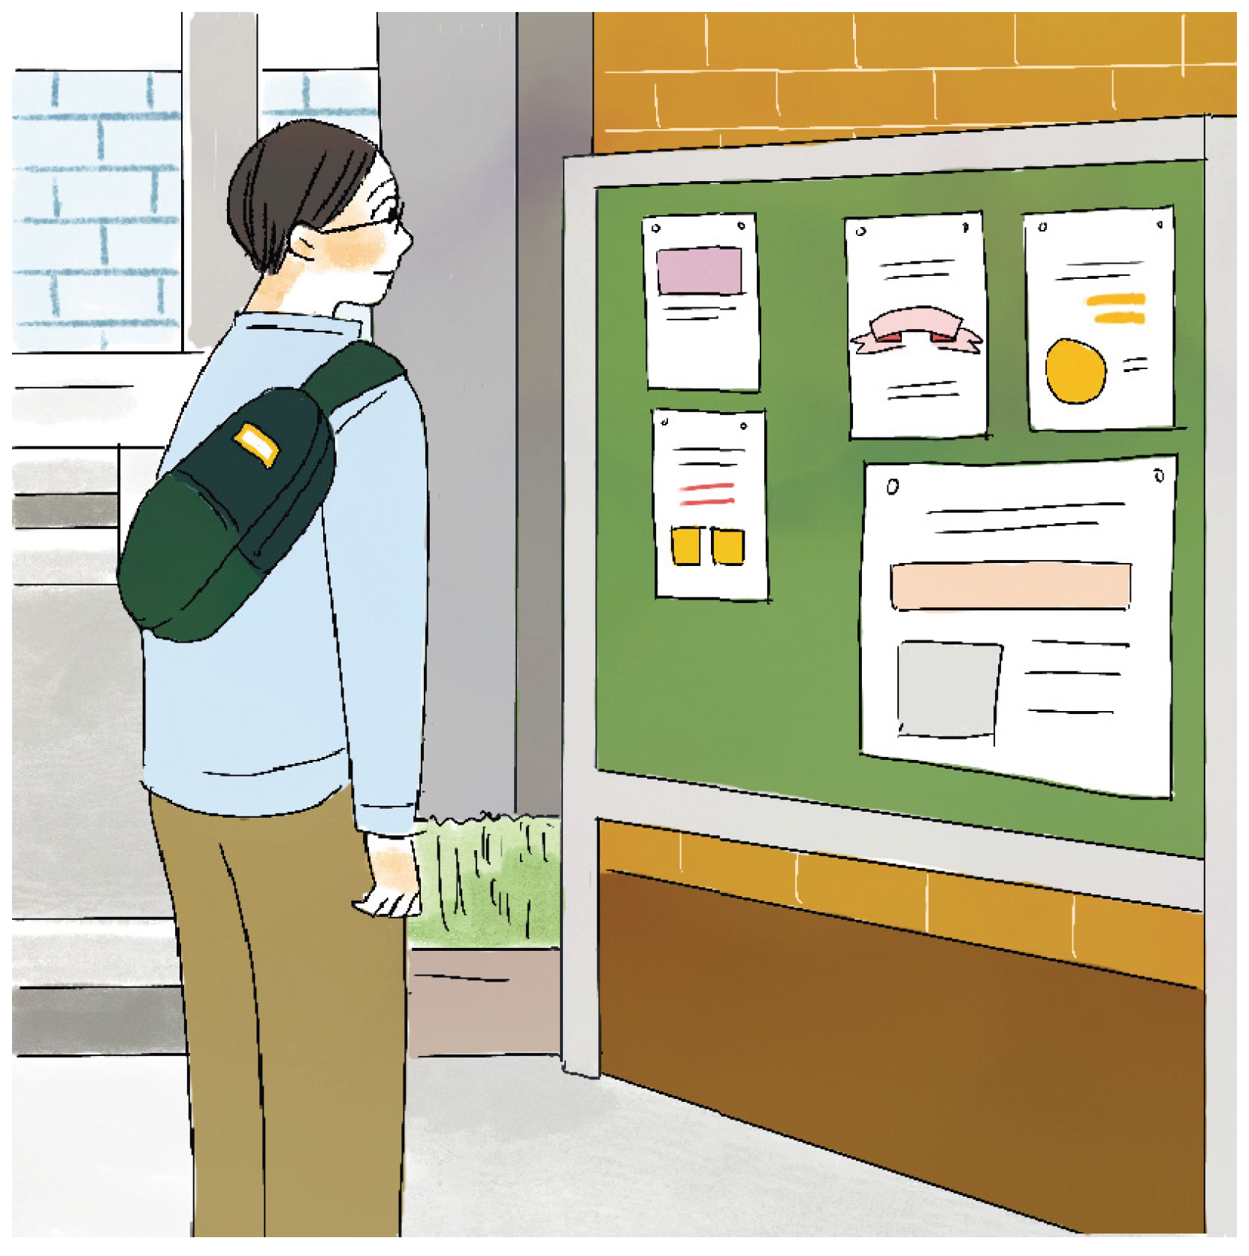

Slide 4



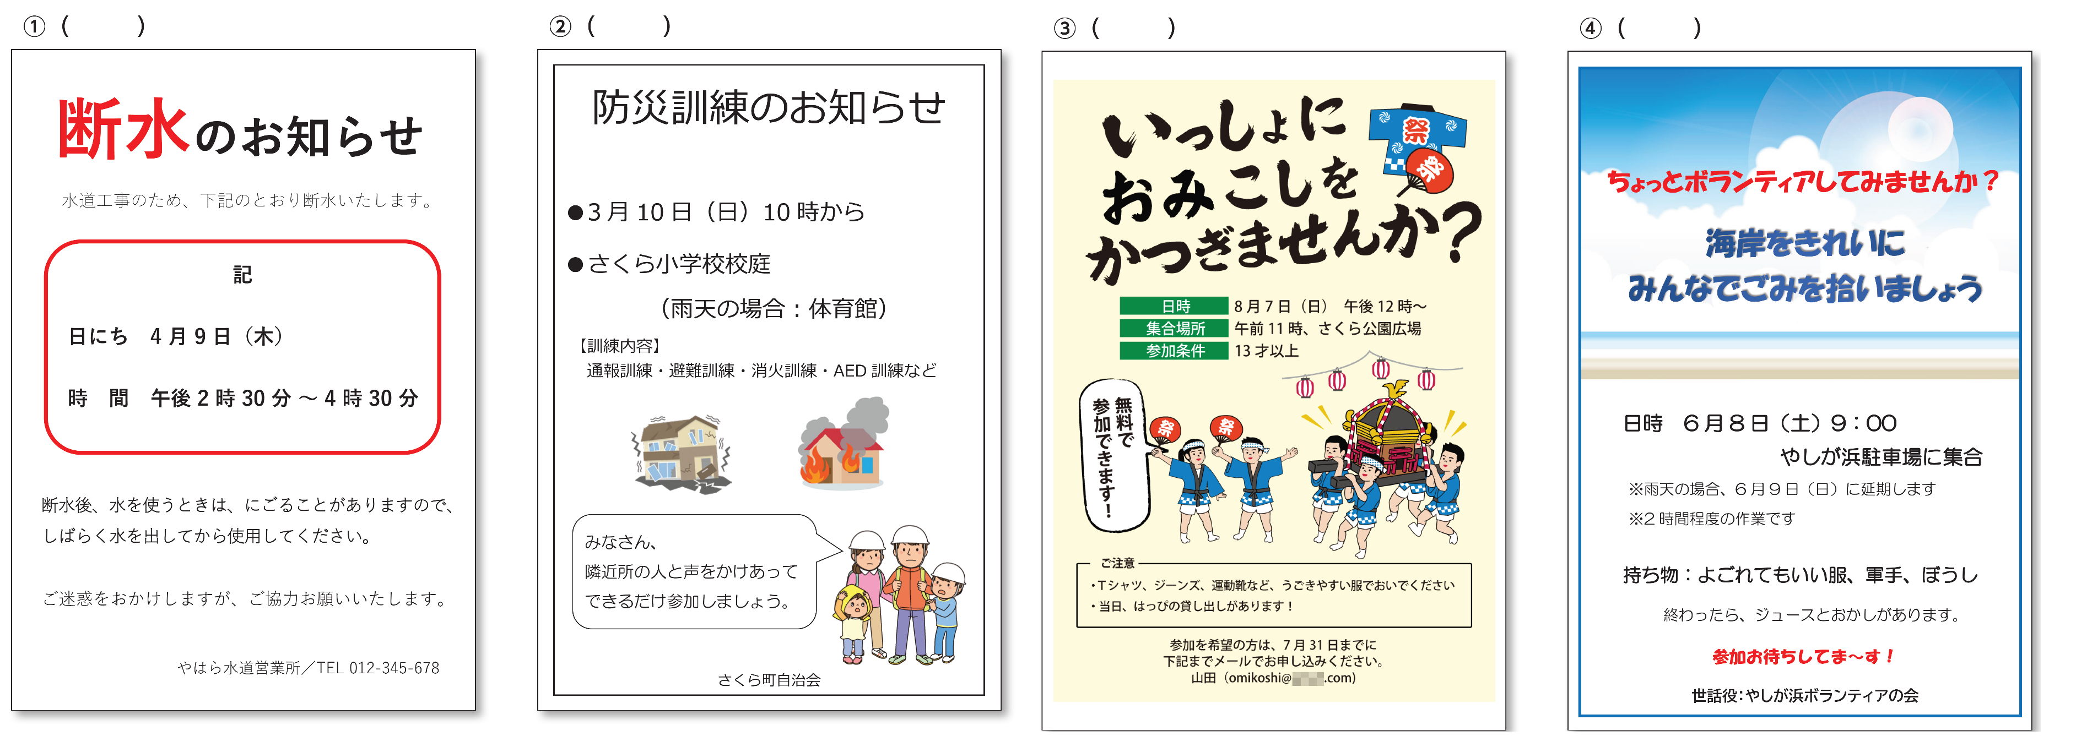
c
d
a
b

Slide 5
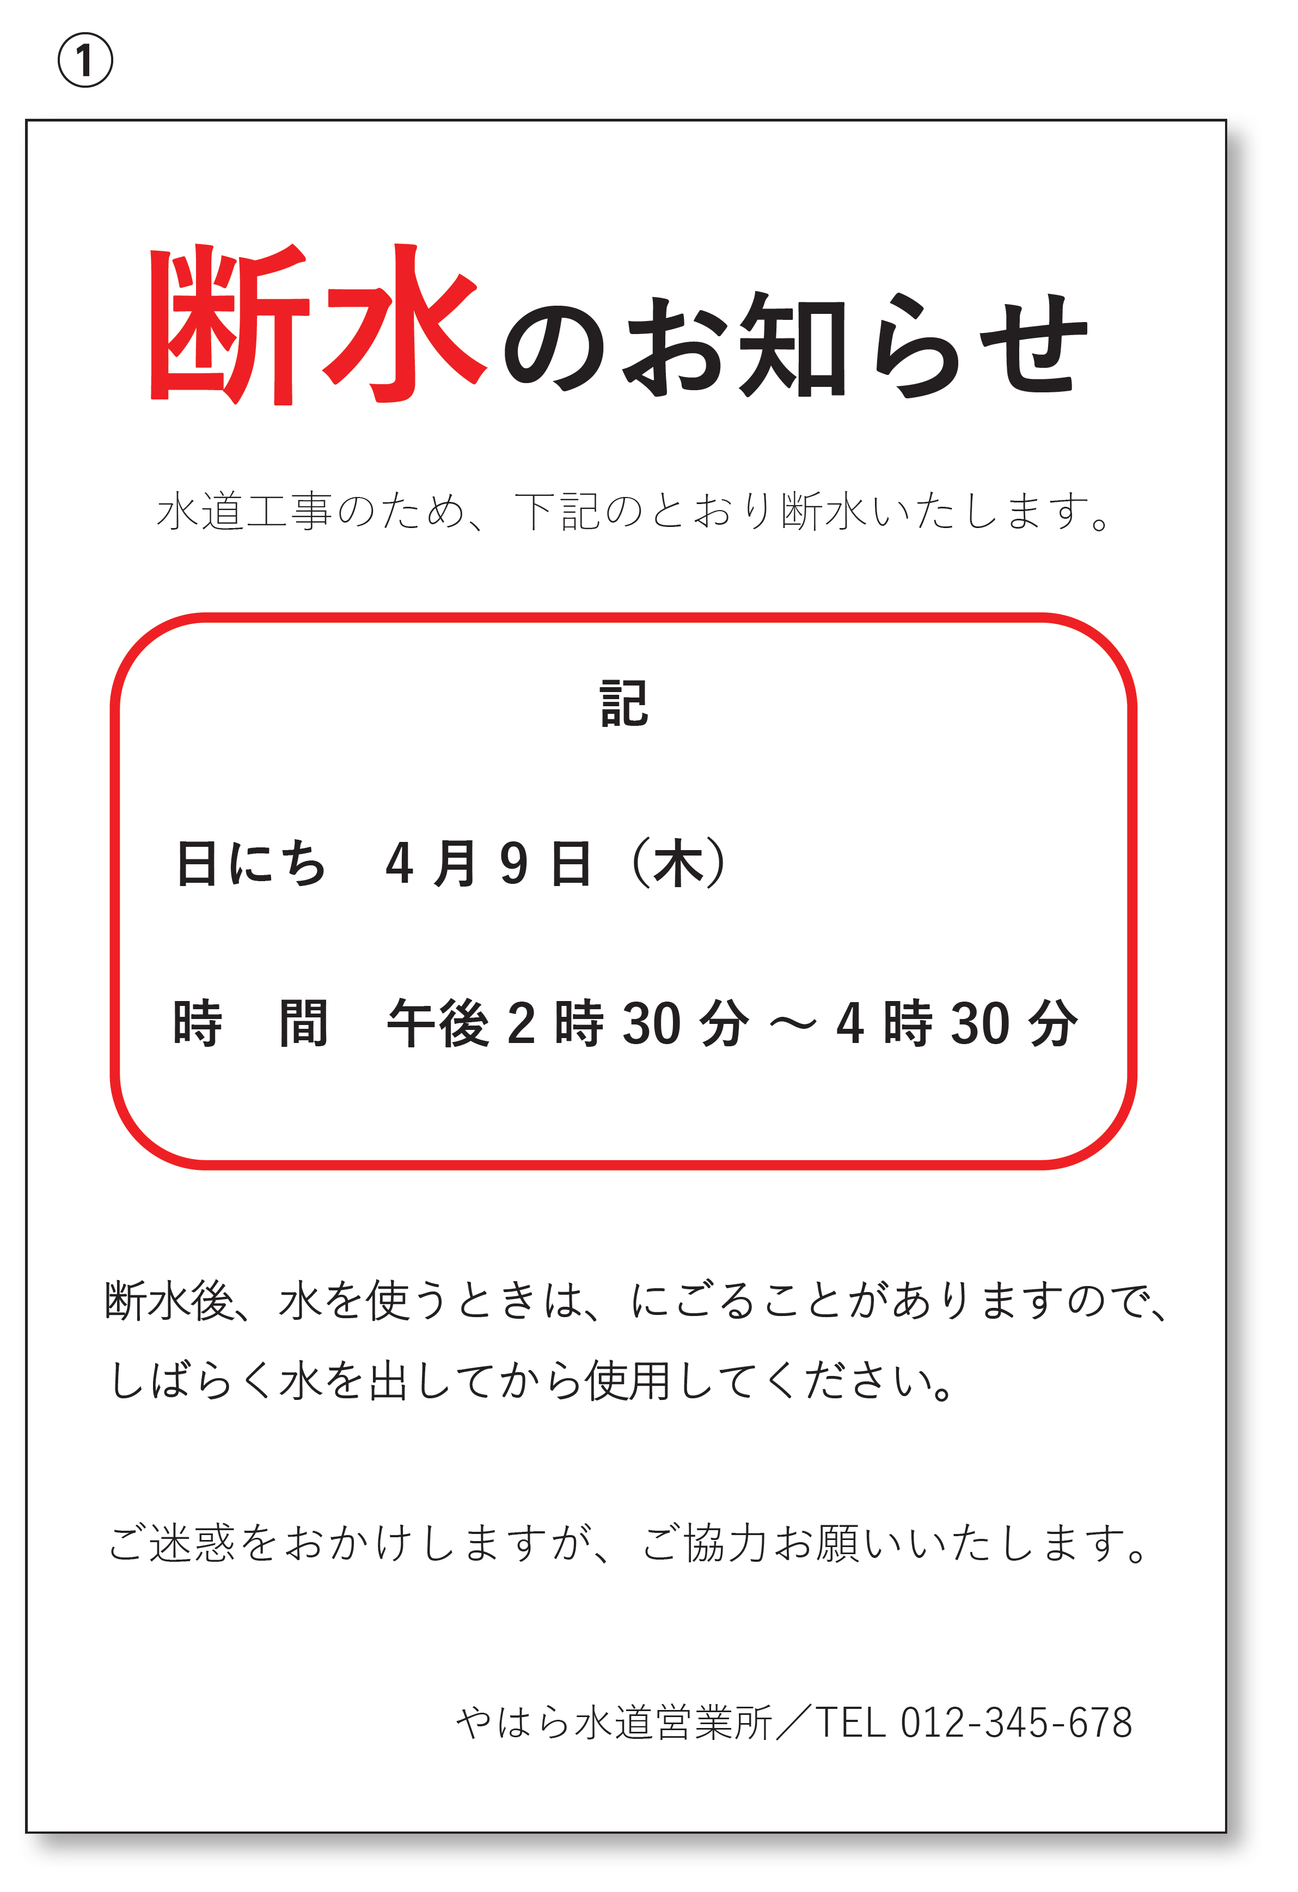

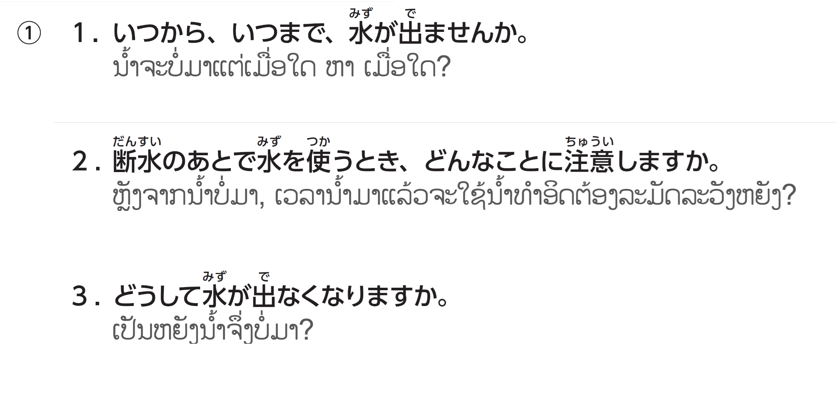
4月9日（木）午後2時30分～4時40分
しばらく水を出してから使用する
水道工事

Slide 6
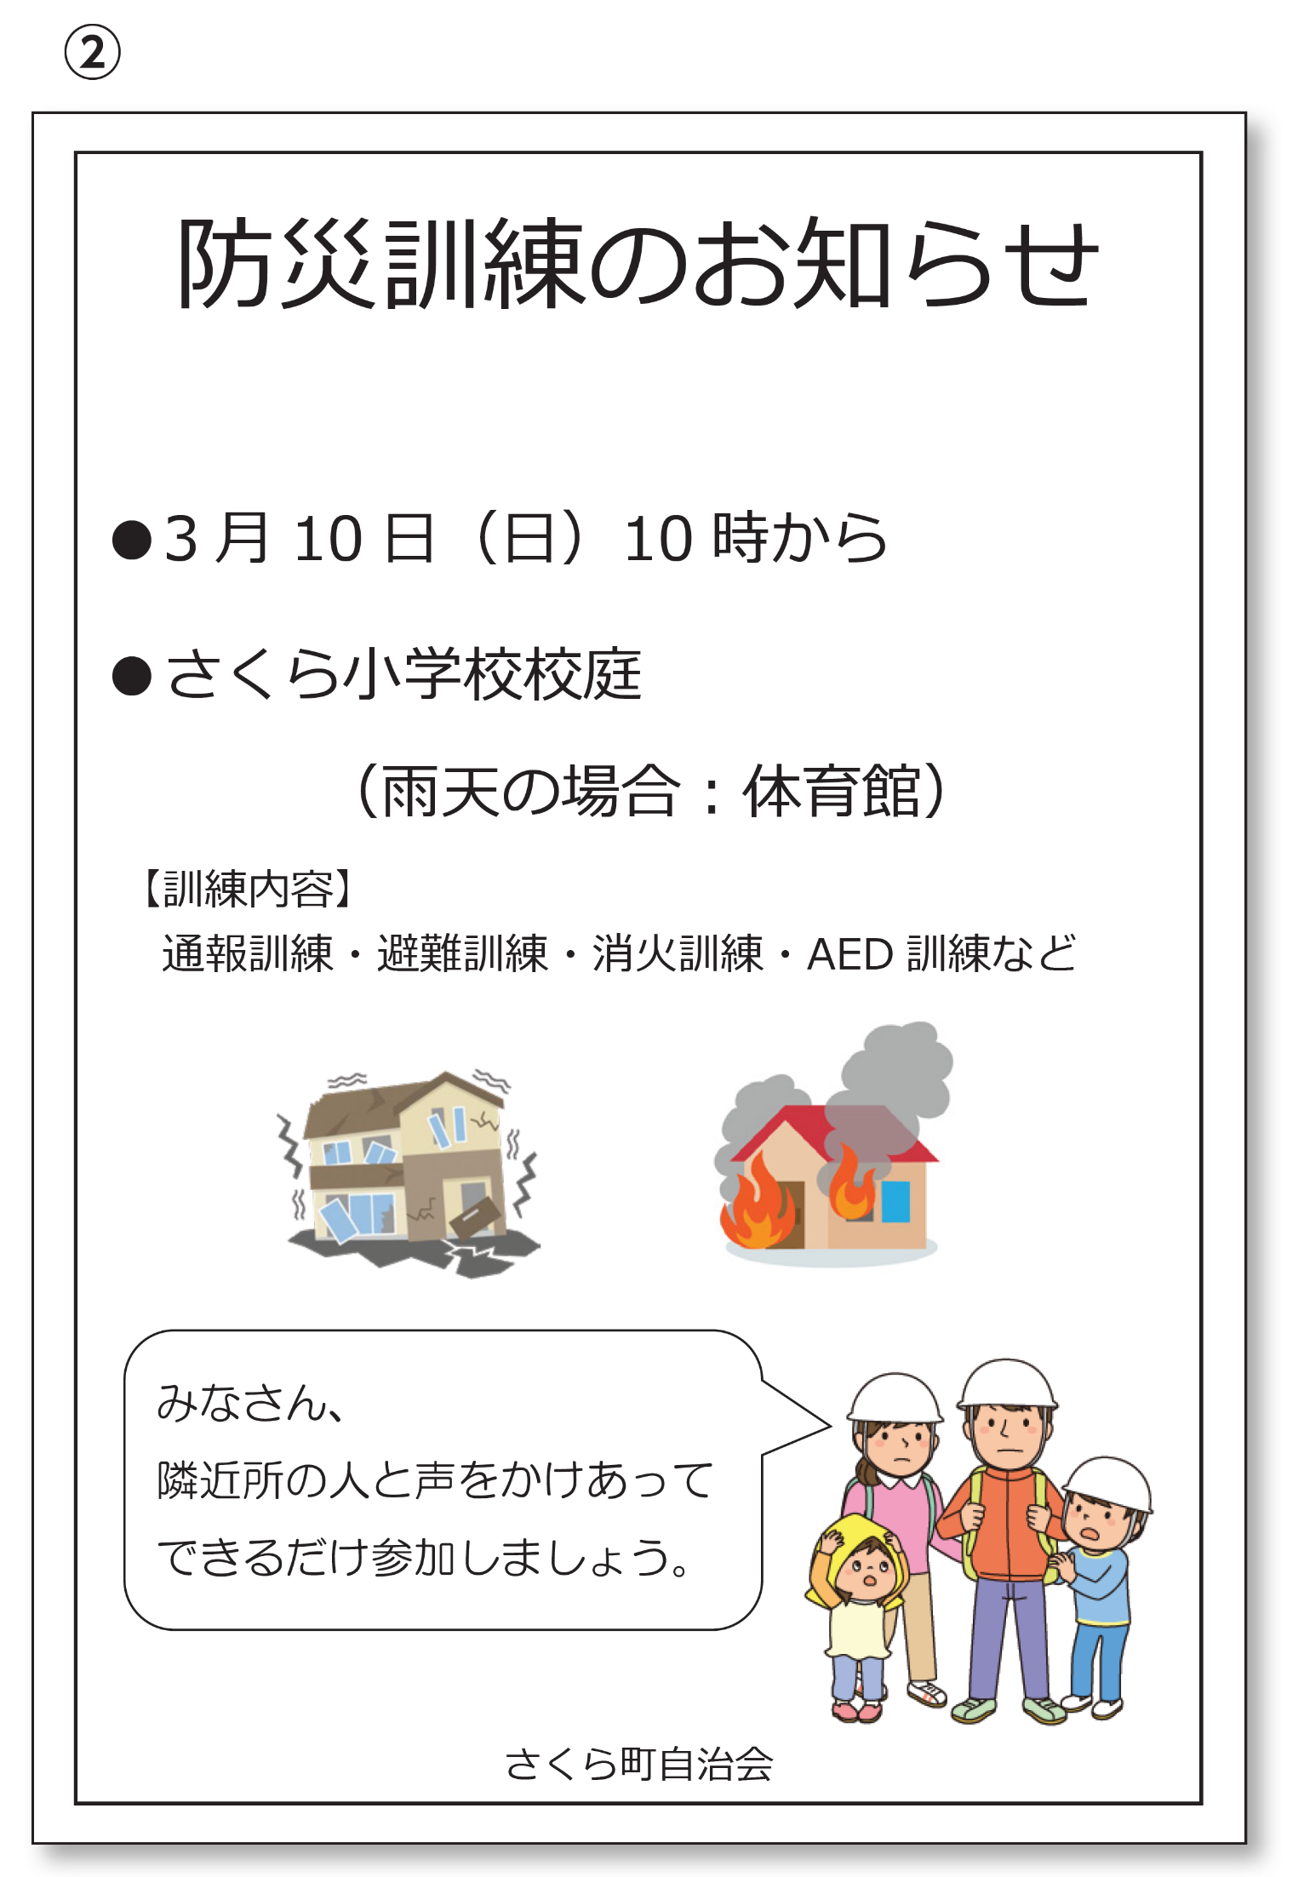
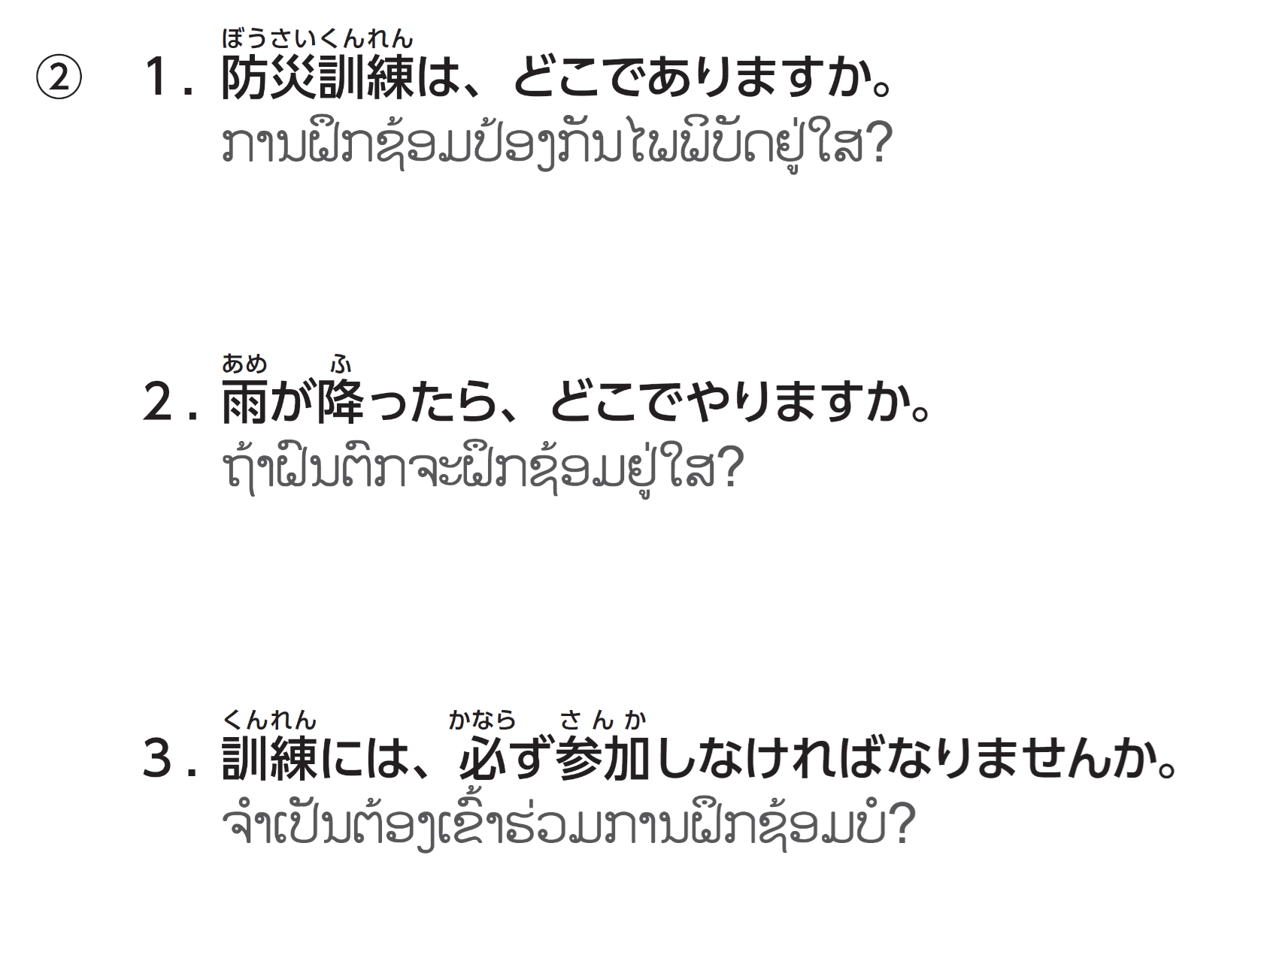
さくら小学校校庭
さくら小学校体育館
いいえ。できるだけ参加する

Slide 7

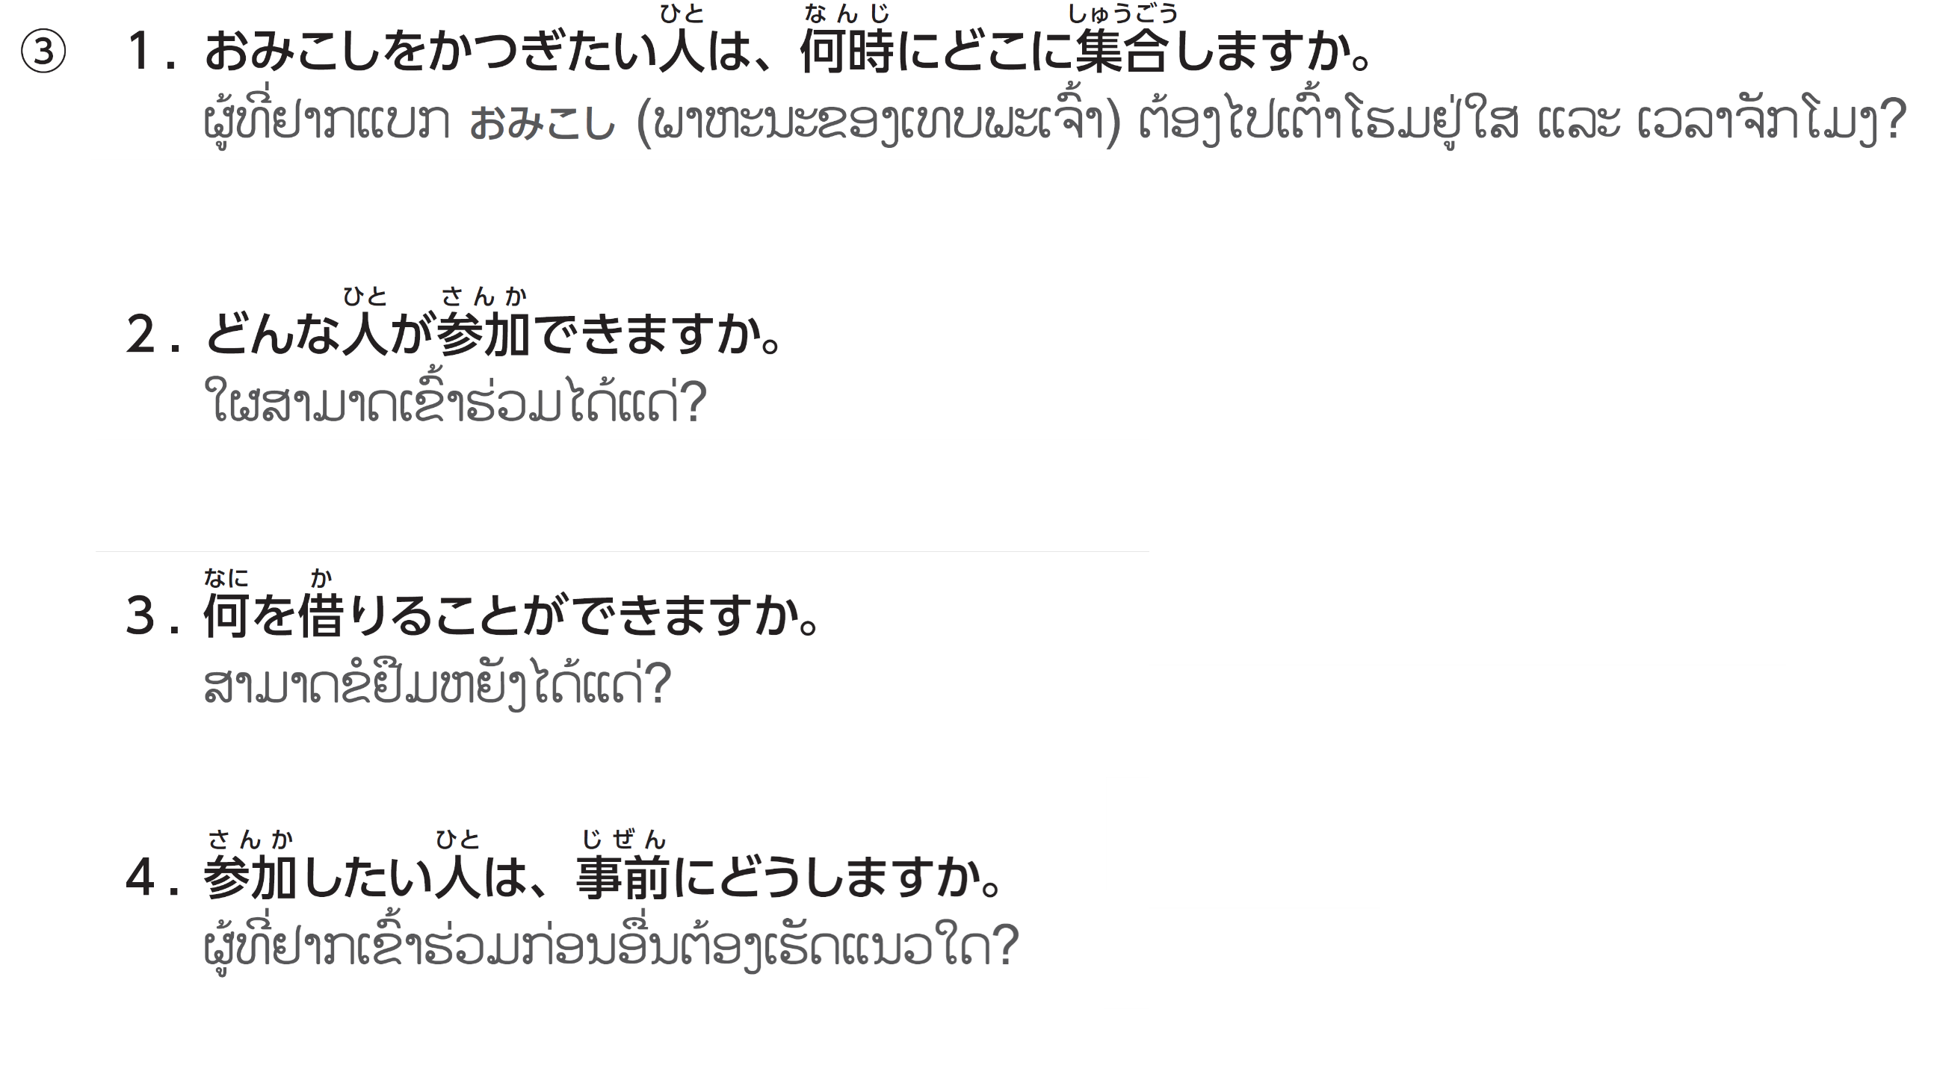
8月7日（日）午前11時、さくら公園広場
13才以上
はっぴ
7月31日までにメールで申し込みます

Slide 8
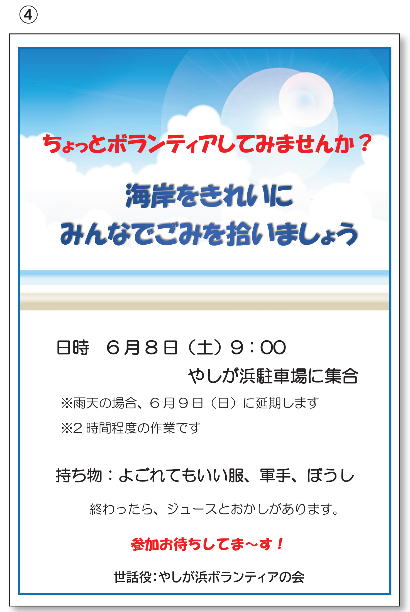
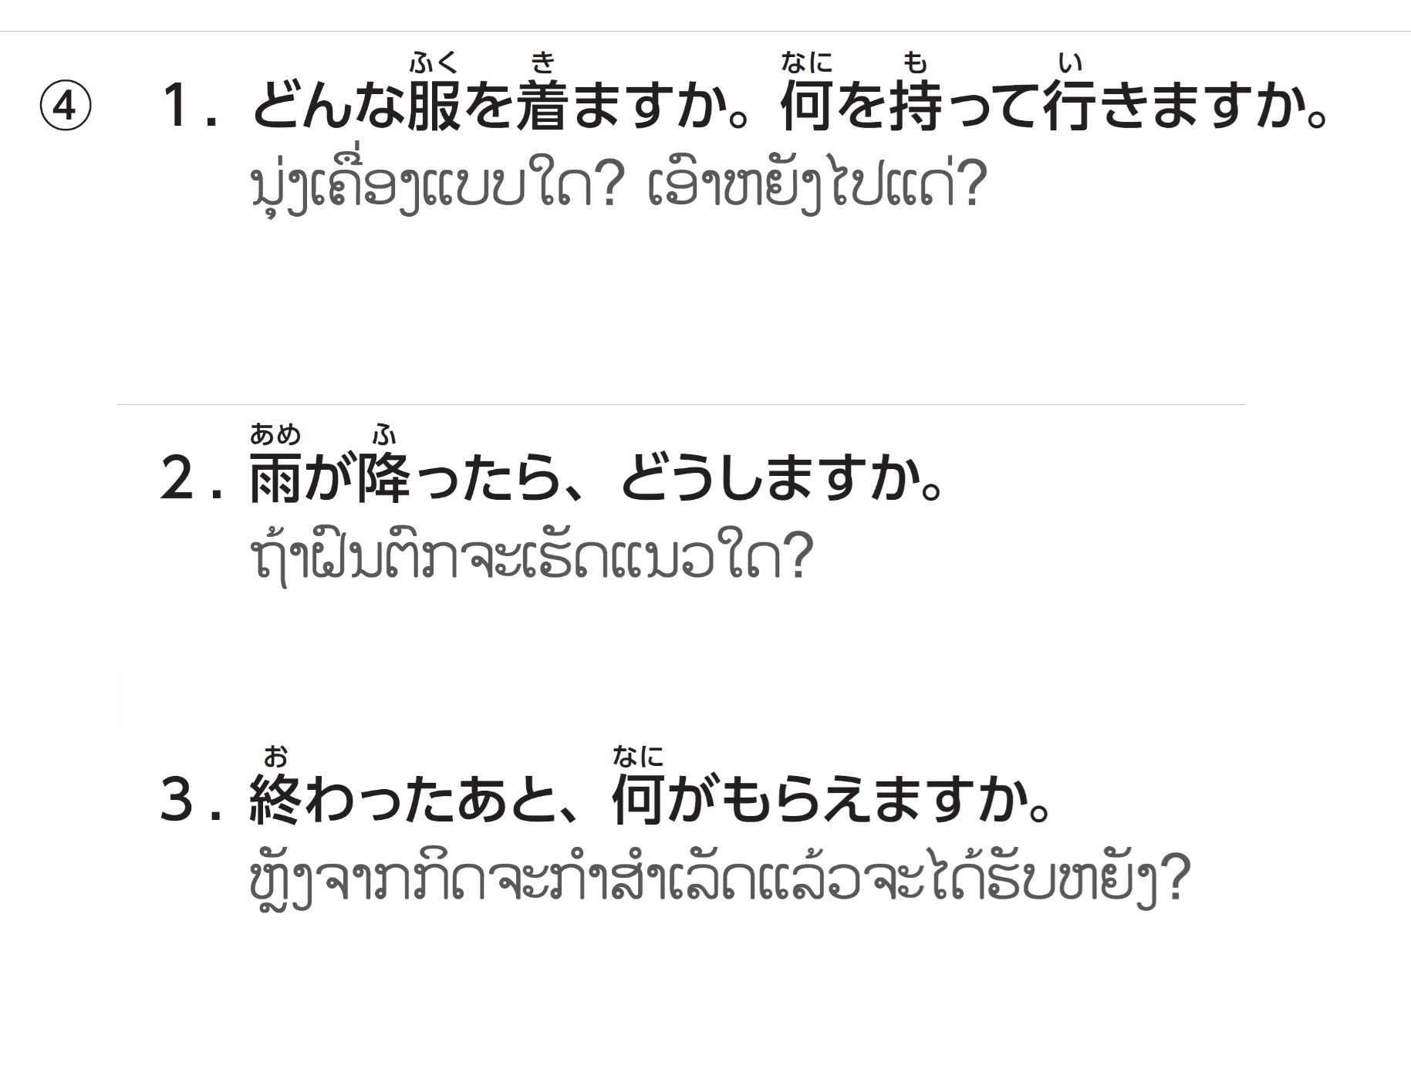
よごれてもいい服を着ます
軍手・ぼうしを持って行きます。
6月9日（日）に延期します
ジュースとおかし

Slide 9




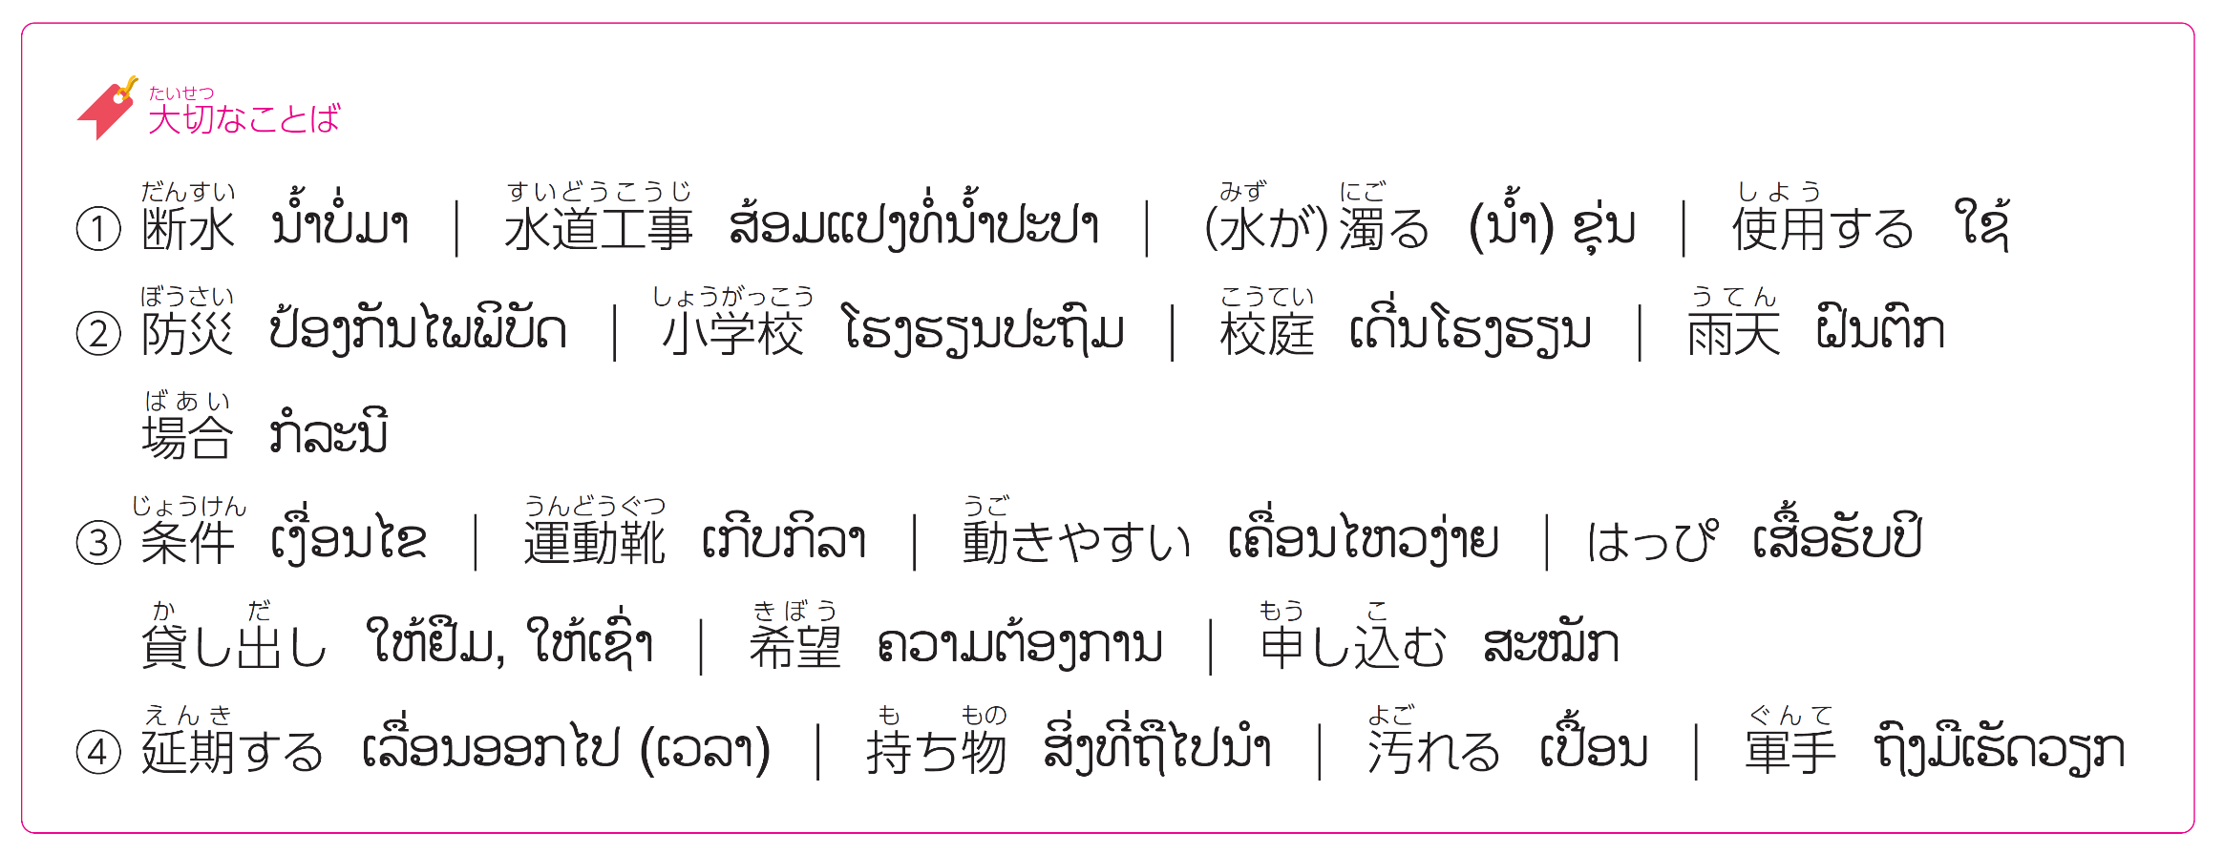

Slide 10


Slide 11






a
c
d
b

Slide 12
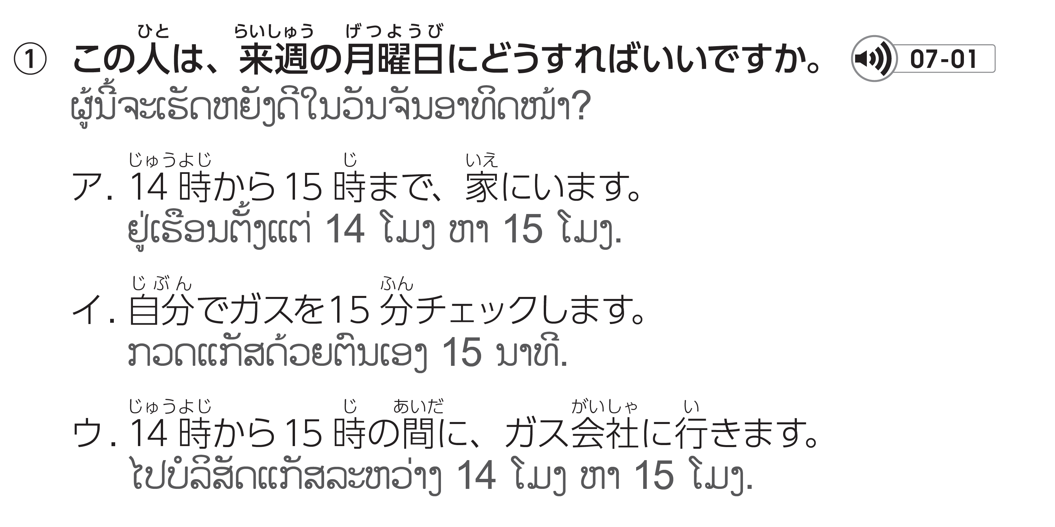
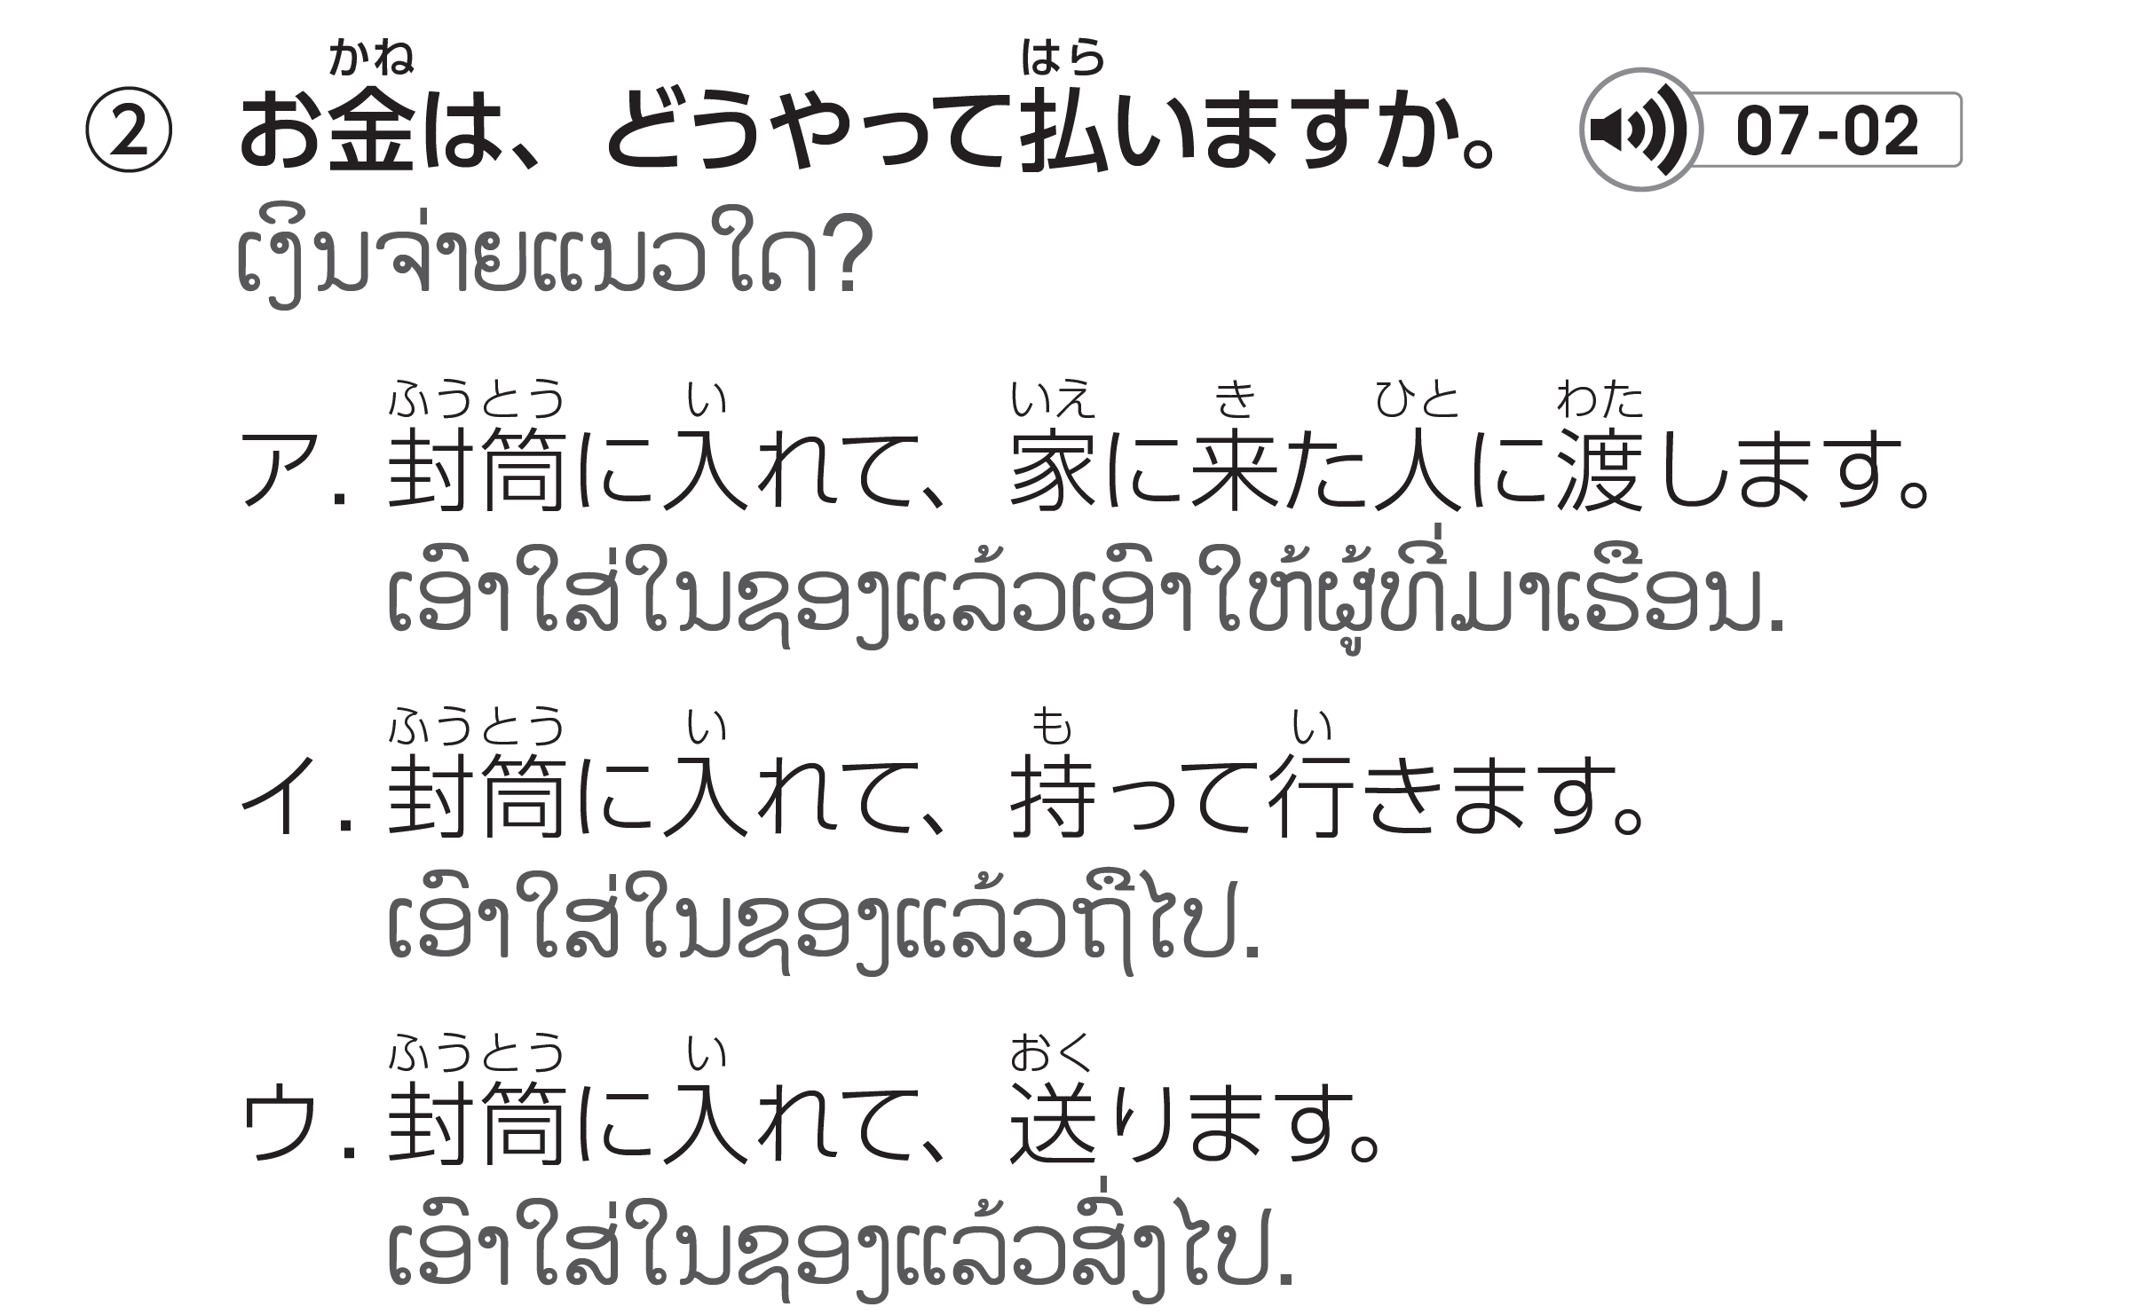

Slide 13
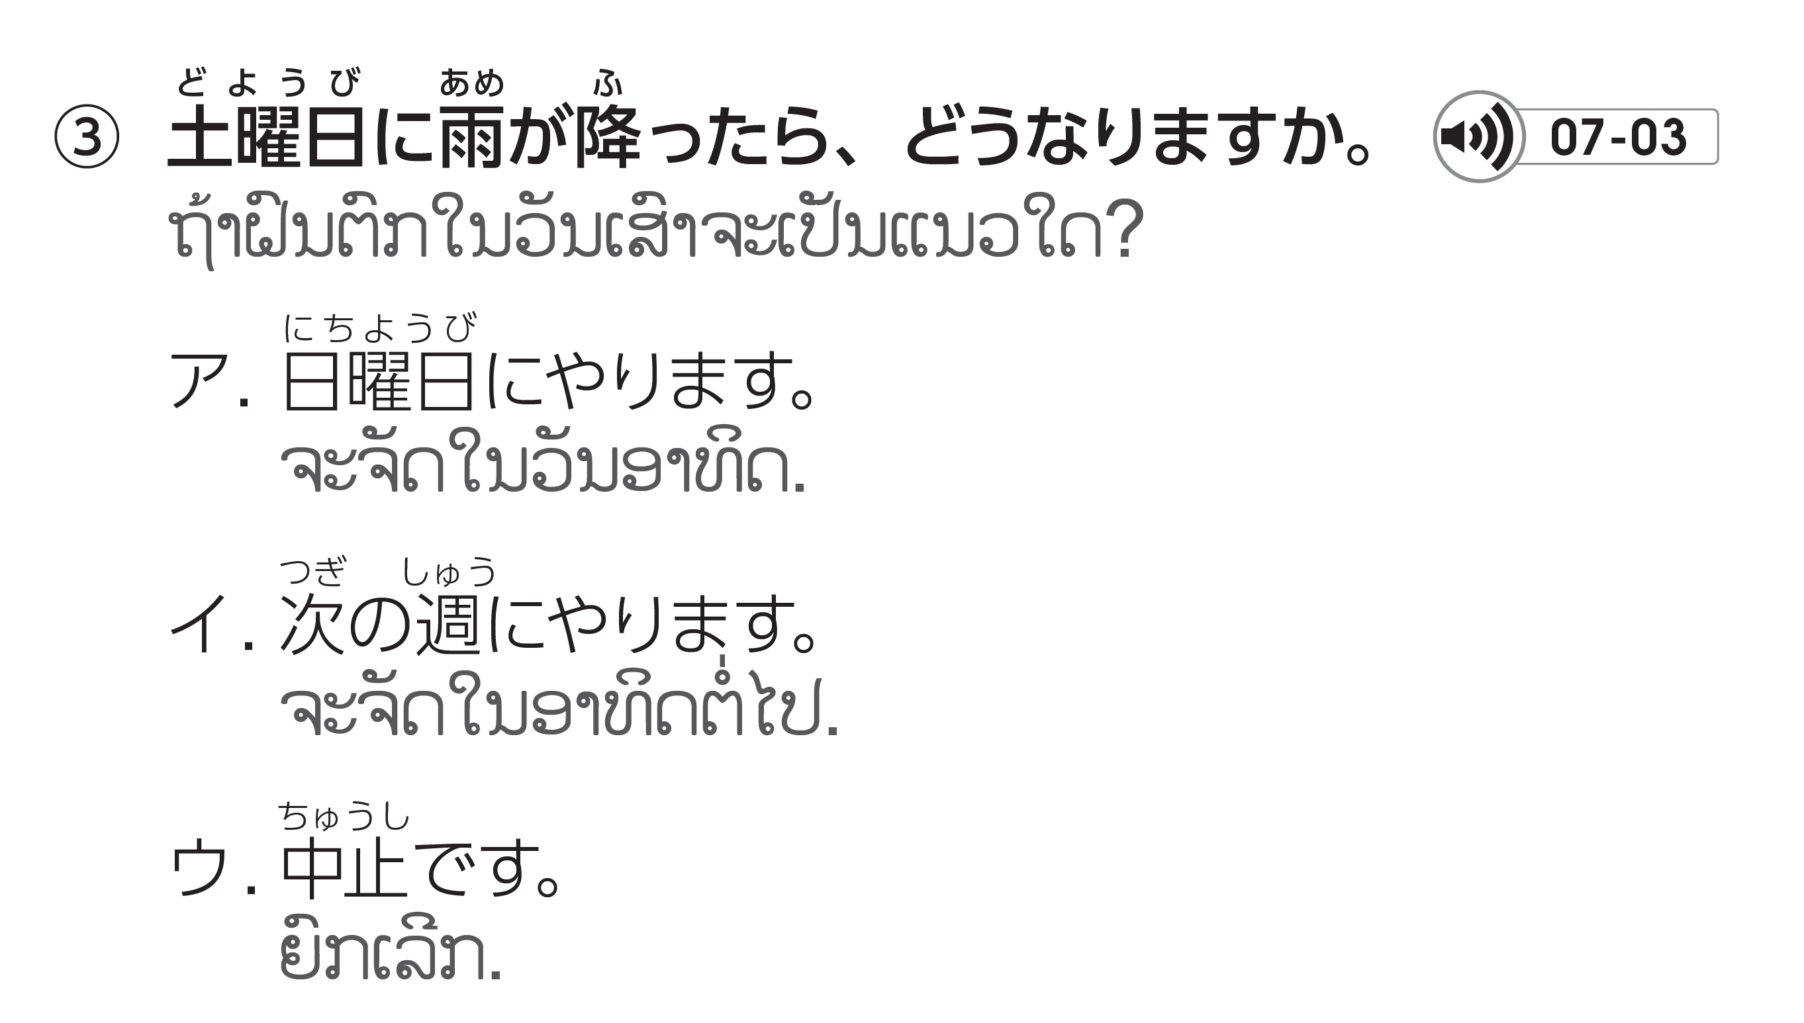

Slide 14
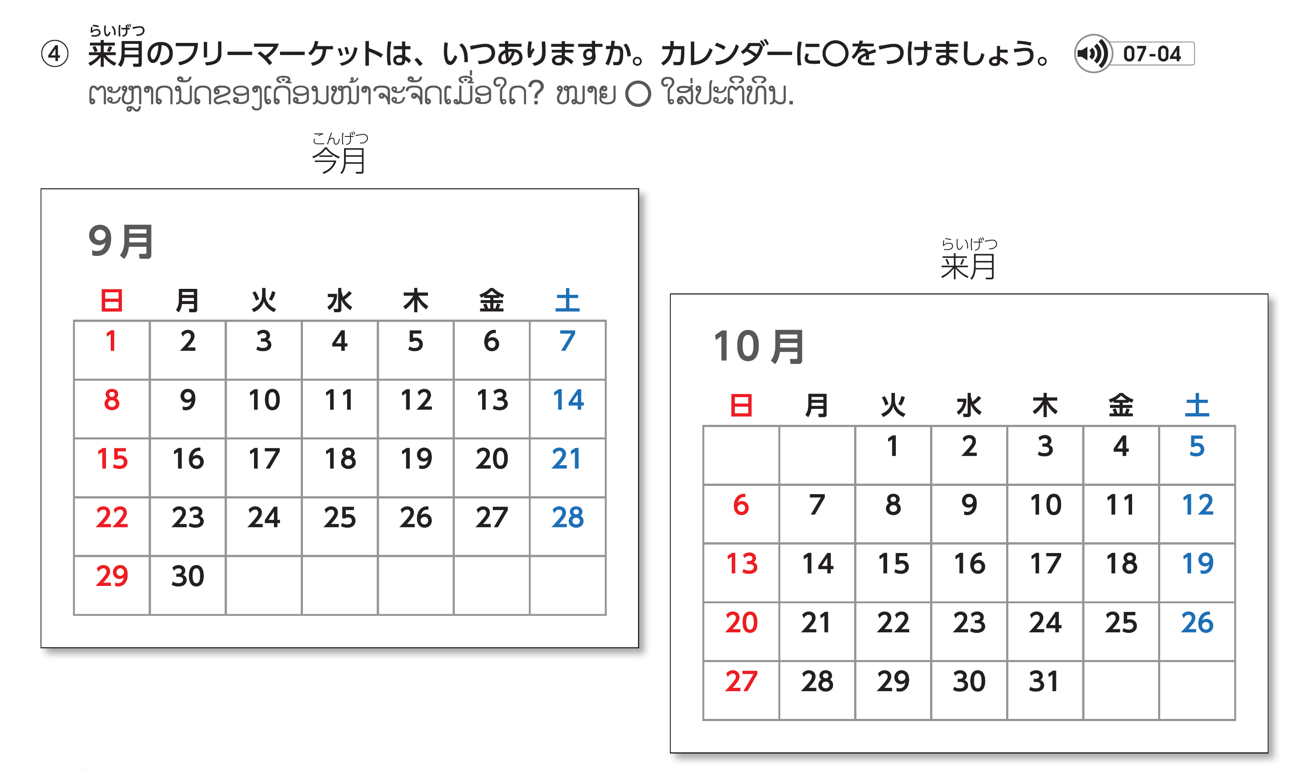

Slide 15



Slide 16




ふったら
だったら
わるかったら
ふったら

Slide 17

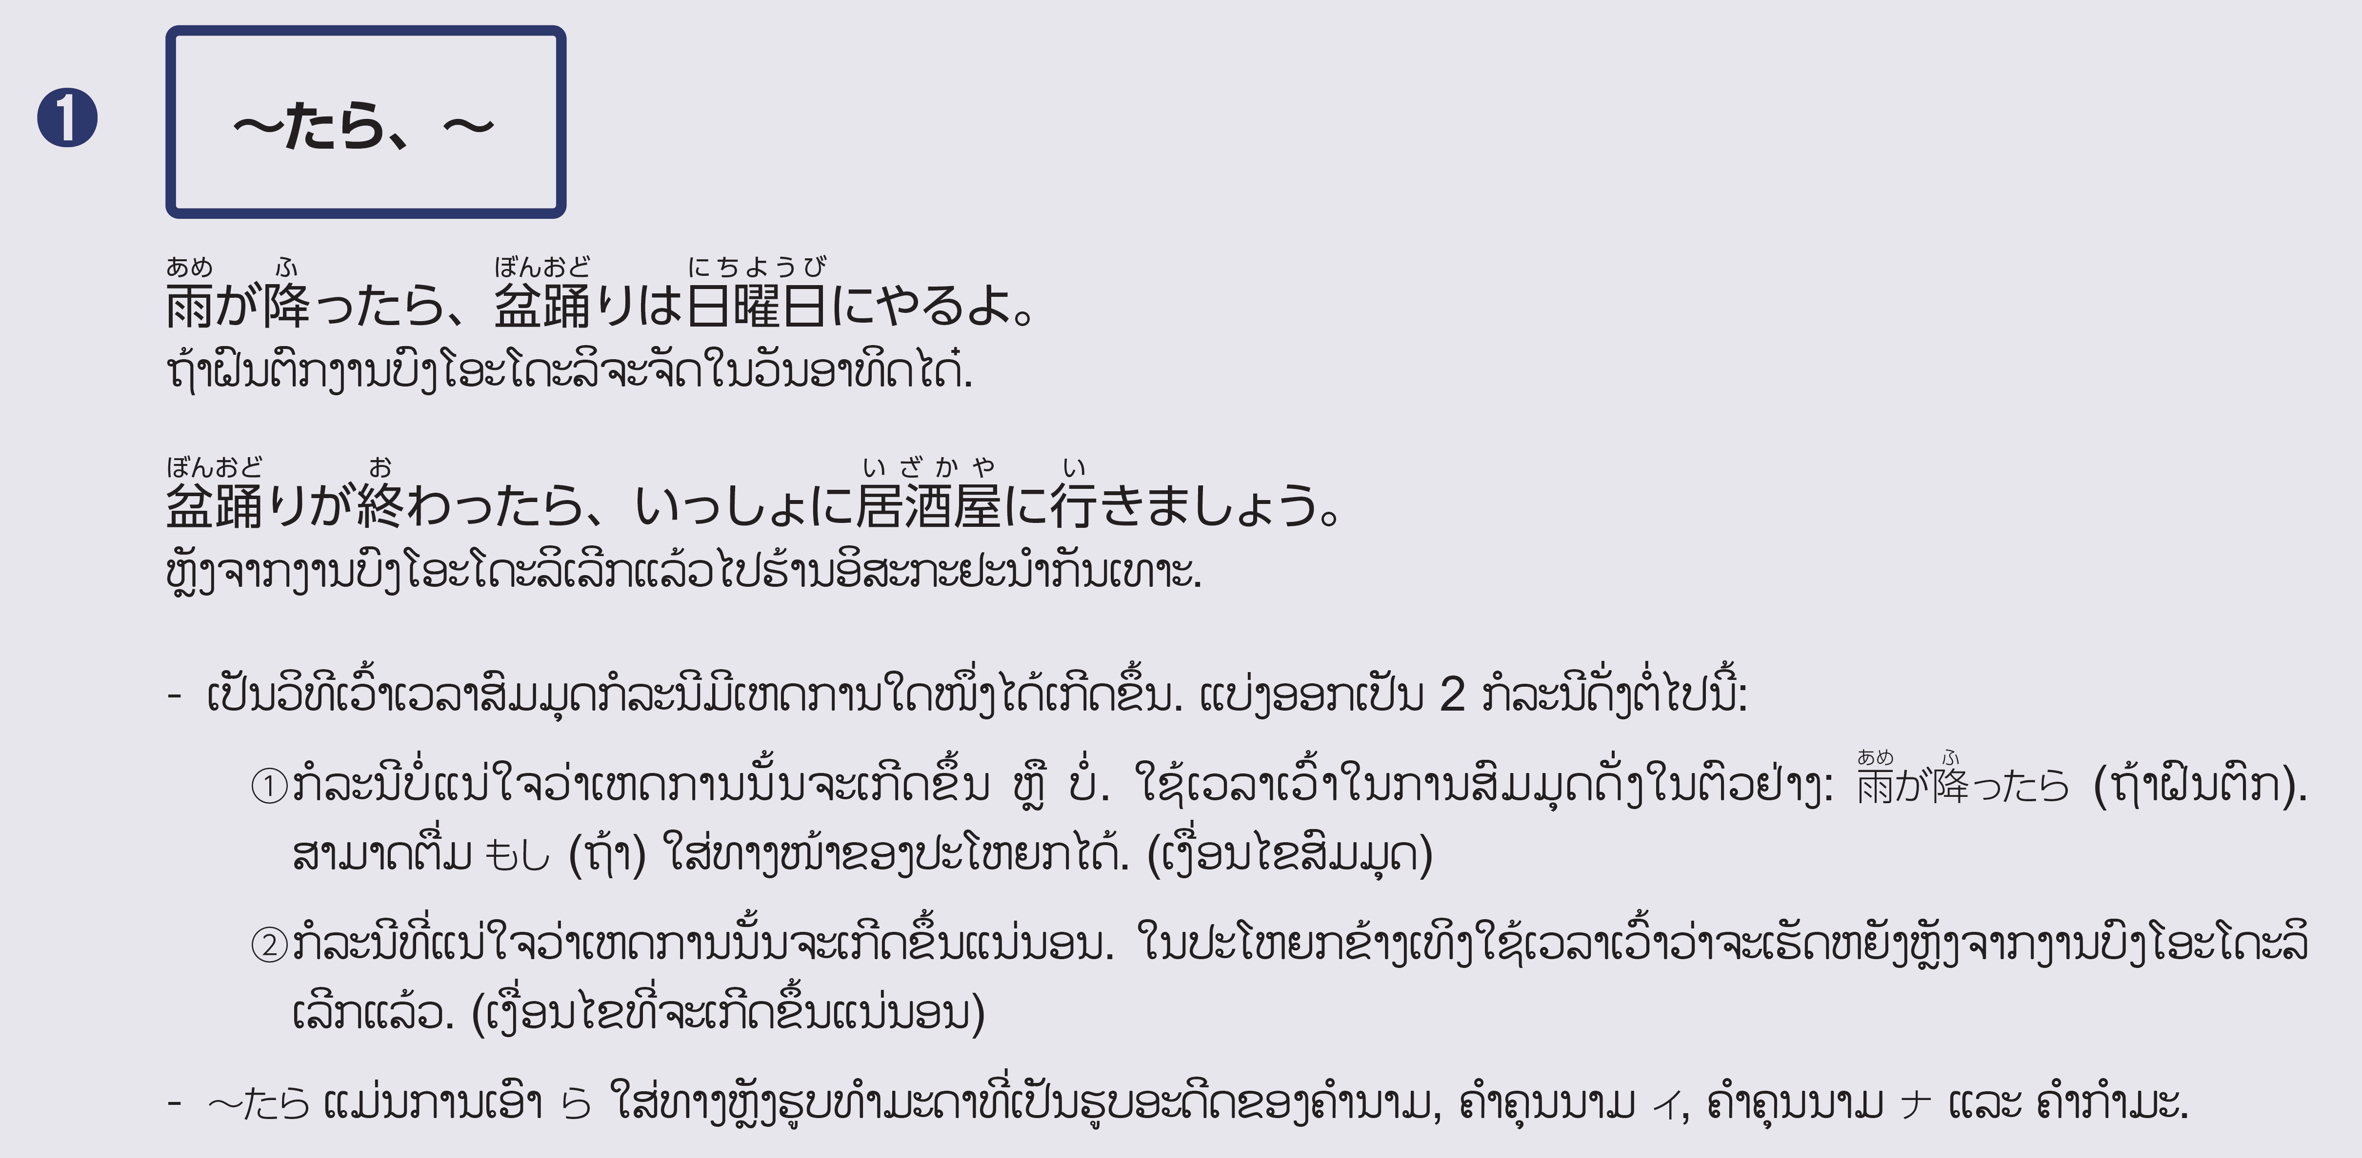

Slide 18
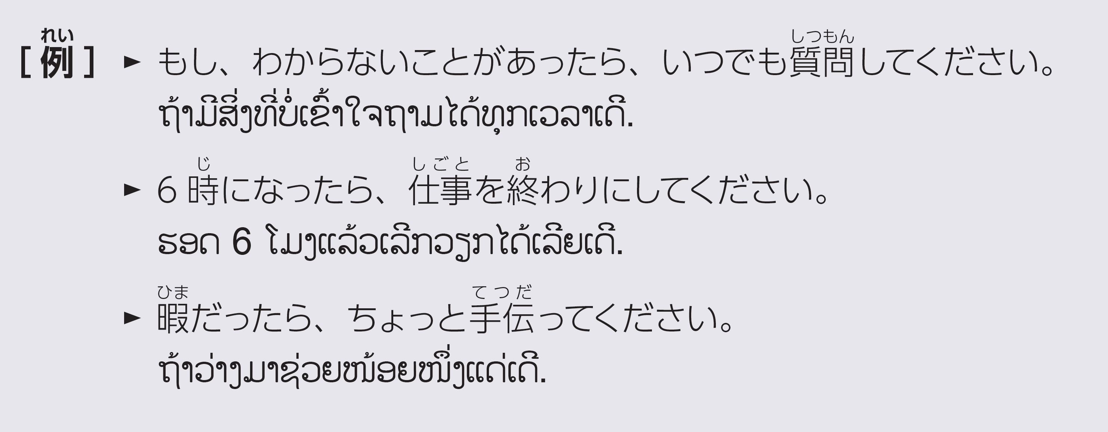

Slide 19
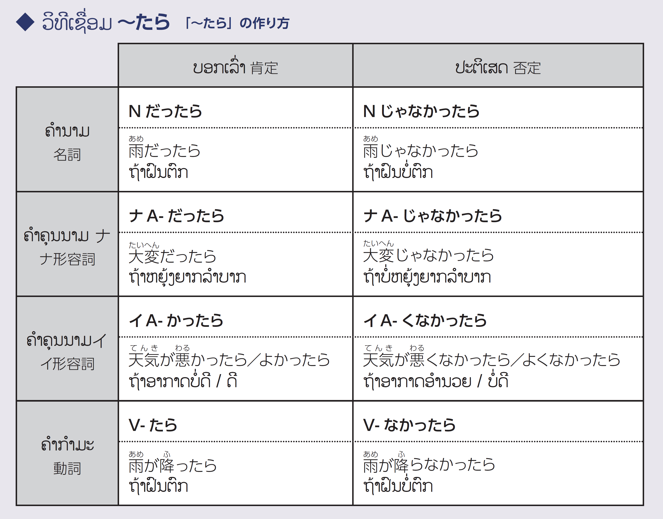

Slide 20


